Slide 1
Лекция № 8
Временные ряды в эконометрических исследованиях.

Slide 2
Опр. Временной ряд – это совокупность значений какого-либо показателя за несколько последовательных моментов или периодов времени.

Slide 3
Каждый уровень временного ряда формируется под воздействием большого числа факторов, которые условно можно подразделить на три группы:
факторы, формирующие тенденцию ряда;
факторы, формирующие циклические колебания ряда;
случайные факторы.

Slide 7
Опр. Модель, в которой временной ряд представлен как сумма перечисленных компонент, называется аддитивной моделью временного ряда.

Slide 8
Опр. Модель, в которой временной ряд представлен как произведение перечисленных компонент, называется мультипликативной моделью временного ряда.

Slide 9
Основные задачи эконометрического исследования отдельного временного ряда:
выявление и количественное описание каждой компоненты;
прогнозирование будущих значений ряда;
построение моделей взаимосвязи двух или более временных рядов.

Slide 10
Автокорреляция элементов временного ряда
Автокорреляция элементов временного ряда – корреляционная зависимость между последовательными элементами временного ряда.
Лаг – число периодов, по которым рассчитывается коэффициент автокорреляции между парами элементов ряда.
Автокорреляционная функция временного ряда – последовательность коэффициентов автокорреляции с лагами, равными 1, 2, 3 ….

Slide 11
Свойства коэффициента автокорреляции.
1. Он характеризует тесноту только линейной связи текущего и предыдущего уровней ряда.
2. По знаку коэффициента автокорреляции нельзя сделать вывод о возрастающей или убывающей тенденции в уровнях ряда

Slide 12
График зависимости значений функции от величины лага называется коррелограммой.

Slide 13
Если наиболее высоким оказался коэффициент автокорреляции первого порядка, исследуемый ряд содержит только тенденцию.

Slide 14
Если наиболее высоким оказался коэффициент автокорреляции порядка t , ряд содержит циклические колебания с периодичностью в t моментов времени.

Slide 15
Если ни один из коэффициентов автокорреляции не является значимым
1. Ряд не содержит тенденции и циклических колебаний и имеет случайную структуру.
2. Ряд содержит сильную нейтральную тенденцию, для выявления которой нужно провести дополнительный анализ.

Slide 16
коэффициент автокорреляции уровней и автокорреляционную функцию целесообразно использовать для выявления во временном ряде трендовой компоненты (Т) и циклической (сезонной) компоненты(S).

Slide 17
Пример. Пусть имеются следующие условные данные о средних расходах на конечное потребление (д. е.) за 8 лет.
1
7
2
8
3
8
4
10
5
11
6
12
7
14
8
16
Итого
86

Slide 18
коэффициент автокорреляции первого порядка:
коэффициент автокорреляции второго порядка

Slide 19
пример
Коррелограмма временного ряда потребления электроэнергии(по кварталам)
Лаг | Коэффициент автокорреляции уровней | Коррелограмма
1 | 0,2 | **
2 | 0,6 | ******
3 | 0,1 | *
4 | 0,98 | **********
5 | 0,1 | *
6 | 0,7 | *******
7 | 0,003
8 | 0,97 | **********

Slide 20
МОДЕЛИРОВАНИЕ ТЕНДЕНЦИИ ВРЕМЕННОГО РЯДА
Одним из наиболее распространенных способов моделирования тенденции временного ряда «аналитическое выравниванием временного ряда».

Slide 21
Для построения трендов чаще всего применяются следующие функции:
линейный тренд:
гипербола:
экспоненциальный тренд:
степенная функция,
полиномиальная функция

Slide 22
Критерием отбора наилучшей формы тренда является наибольшее значение скорректированного коэффициента детерминации R² .

Slide 23
При построении моделей регрессии по временным рядам используются следующие методы.
1. Метод отклонения от трендов.
2. Метод последовательных разностей.

Slide 24
Экспорт Австрии и Бельгии за 1961-1995 гг. характеризуется следующими данными
Построить графики ряда динамики и трендов, выбрать наилучший вид тренда.

Slide 25
Построим график ряда динамики.

Slide 26
Чтобы добавить линию тренда необходимо:
1 выделить область построения диаграммы,
2 в главном меню выбрать диаграмма / добавить линию тренда
3 выбрать вид линии тренда
4 на закладке параметры установить флажки показывать уравнение на диаграмме, поместить на диаграмму R².
5 ОК

Slide 27
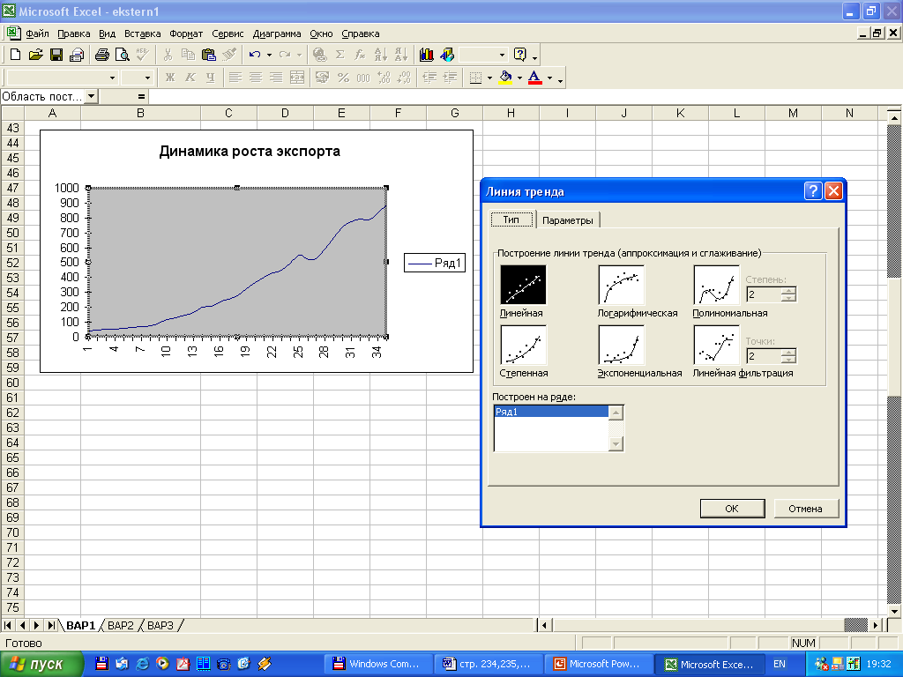

Slide 28
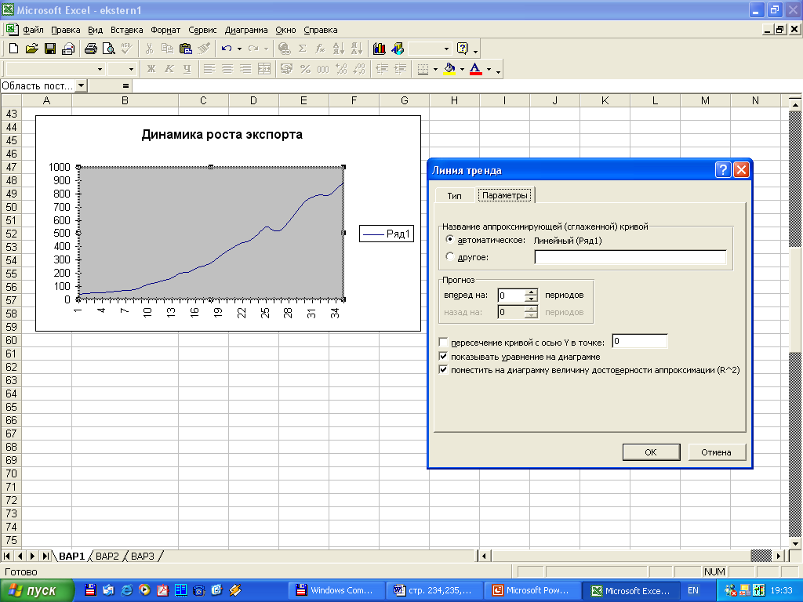

Slide 30
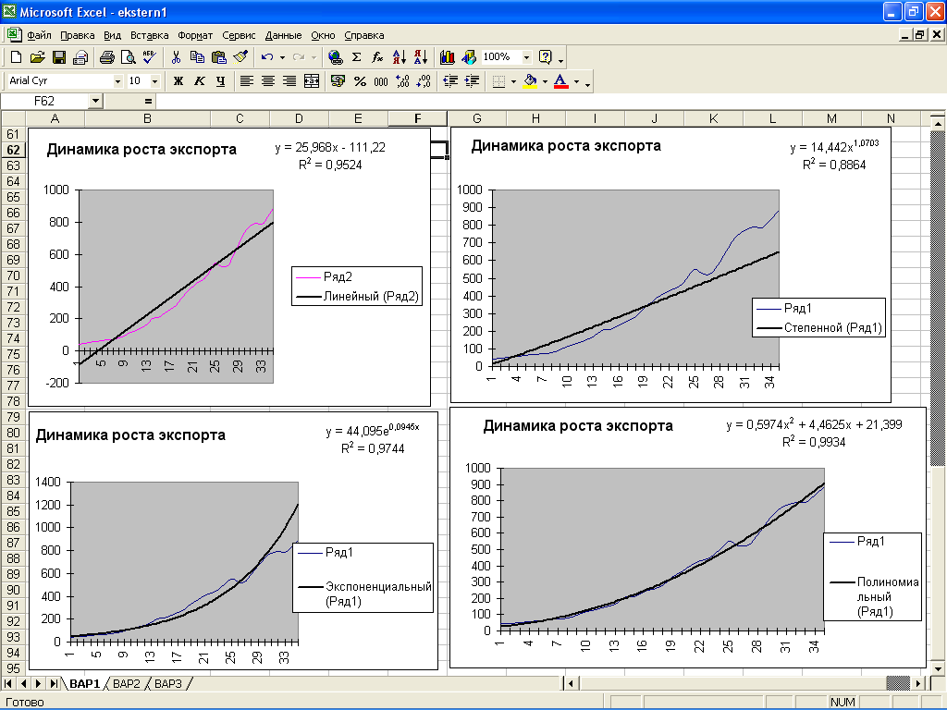

Slide 31
Пример. Расчет коэффициентов автокорреляции уровней для временного ряда
экспорт Бельгии за 1961 – 1989 гг. характеризуются данными, представленными в таблице
Расчитать коэф. автокорреляции до 7 порядка, сделать вывод о наличии тенденции

Slide 32
Номер квартала | Экспорт, млрд долл., цены ФОБ
t
1 | 411
2 | 440 | 411
3 | 487 | 440 | 411
4 | 561 | 487 | 440 | 411
5 | 611 | 561 | 487 | 440 | 411
6 | 665 | 611 | 561 | 487 | 440 | 411
7 | 703 | 665 | 611 | 561 | 487 | 440 | 411
8 | 802 | 703 | 665 | 611 | 561 | 487 | 440 | 411
9 | 957 | 802 | 703 | 665 | 611 | 561 | 487 | 440
10 | 1095 | 957 | 802 | 703 | 665 | 611 | 561 | 487
11 | 1190 | 1095 | 957 | 802 | 703 | 665 | 611 | 561
12 | 1316 | 1190 | 1095 | 957 | 802 | 703 | 665 | 611
13 | 1657 | 1316 | 1190 | 1095 | 957 | 802 | 703 | 665
14 | 2225 | 1657 | 1316 | 1190 | 1095 | 957 | 802 | 703
15 | 2126 | 2225 | 1657 | 1316 | 1190 | 1095 | 957 | 802
16 | 2527 | 2126 | 2225 | 1657 | 1316 | 1190 | 1095 | 957
17 | 2973 | 2527 | 2126 | 2225 | 1657 | 1316 | 1190 | 1095
18 | 3110 | 2973 | 2527 | 2126 | 2225 | 1657 | 1316 | 1190
19 | 3664 | 3110 | 2973 | 2527 | 2126 | 2225 | 1657 | 1316
20 | 4151 | 3664 | 3110 | 2973 | 2527 | 2126 | 2225 | 1657
21 | 4643 | 4151 | 3664 | 3110 | 2973 | 2527 | 2126 | 2225
22 | 5334 | 4643 | 4151 | 3664 | 3110 | 2973 | 2527 | 2126
23 | 5788 | 5334 | 4643 | 4151 | 3664 | 3110 | 2973 | 2527
24 | 6614 | 5788 | 5334 | 4643 | 4151 | 3664 | 3110 | 2973

Slide 33
1
0,996811 | 1
0,995944 | 0,9958969 | 1
0,996482 | 0,9947407 | 0,9951159 | 1
0,993068 | 0,995307 | 0,9932569 | 0,9934585 | 1
0,992466 | 0,990787 | 0,99431 | 0,990767 | 0,9911819 | 1
0,988994 | 0,9899589 | 0,9883011 | 0,9921582 | 0,9874908 | 0,9878582
0,98515 | 0,9854429 | 0,986642 | 0,9849417 | 0,9897795 | 0,9837886

Slide 35
Автокорреляция в остатках
Опр. автокорреляция в остатках – это корреляционная зависимость между значениями остатков за текущий и предыдущий моменты времени.

Slide 36
Для определения автокорреляции в остатках используют критерий Дарбина-Уотсона:

Slide 37
Механизм проверки гипотезы о наличии автокорреляции остатков
Есть положительная автокорреляция остатков. Но отклоняется с вероятностью p=(1-a) | Зона неопределе нности | Нет оснований отклонять Hо. Автокорреляция отсутствует | Зона неопределен ности | Есть отрицательная автокорреляция остатков. Но отклоняется с вероятностью p=(1-a)

Slide 38
Если значение 4-d попадает в интервал для критического значения d (min ,max), то автокорреляция в остатках отсутствует.
Если автокорреляция в остатках присутствует, то уравнение регрессии не может быть использовано для прогноза.

Slide 39
Коэффициент автокорреляции остатков первого порядка определяется по формуле:

Slide 40
Ограничения на применение критерия Дарбина-Уотсона
1. Расчет и использование критерия Дарбина-Уотсона направлен только на выявление автокорреляции остатков первого порядка.
2. Критерий Дарбина-Уотсона дает достоверные результаты только для больших выборок.

Slide 41
Если критерий Дарбина - Уотсона показал наличие автокорреляции в остатках первого порядка тогда для оценки параметров уравнения используют обобщенный МНК.

